Slide 1
Networking
Doston Abdullayev

Slide 2
Tarmoq o’zi nima?
Networking - bu bir nechta qurulmilarni o’zaro bog’lanishi, malumot jo’natishi, qabul qilib olinishi, manbalarni ulashishi networking deb ataladi. Xar bir individuallarning tugash nuqtasi (endpoint) esa nodes deb ataladi. Nodes (tugunlar) shoxlar - computer, smartphones, printer, servicelar nodes deb ataladi.

Slide 3
Asosiy tushunchalar (concept)
Nodes - Tarmoqga ulangan individual qurilmalar
Links - Qurilmalarni tarmoqga ulanish yo’llari (simli/simsiz)
Data sharing - Malumotlarni almashish, tarmoqni asosiy maqsadlaridan biri

Slide 4
Networkingni birinchi oddiy maqsadlari
Resource sharing - Manbalarni almashinuvi
Communication - O’zaro, masofaviy aloqalar
Data access - Malumotlarga ruxsat berish, accountlarga kirish
Collabration - Real-vaqtda birga ishlash, masofaviyni online proyektlarni amalga oshirish.

Slide 5
Networking turlari
WPAN
LAN
MAN
WAN
CAN
GAN
VPN

Slide 6
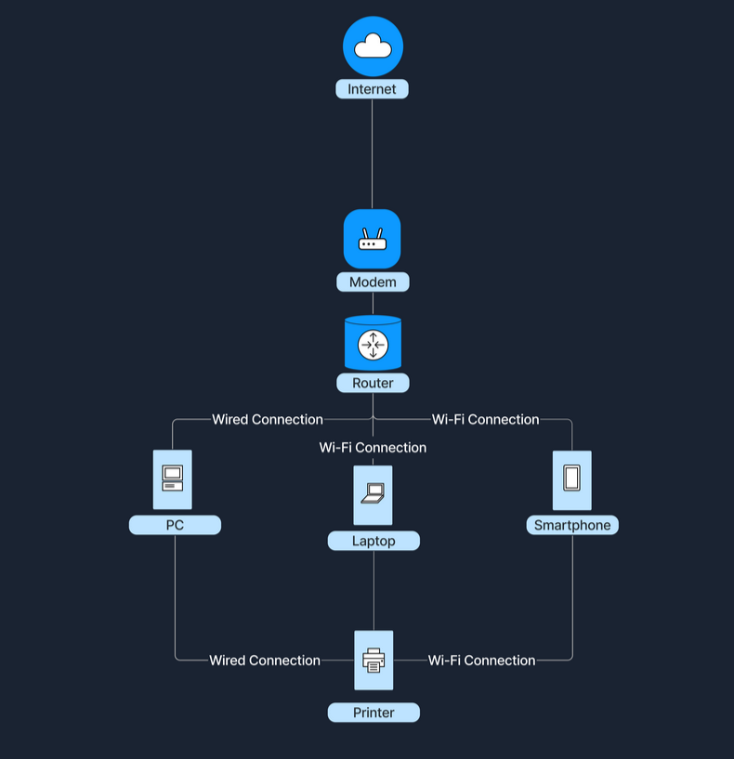
Local Area Network
LAN - bu qurilmalarni qisqa masofada bir biriga bog’laydi ko’pincha bu uy, office, maktab yoki kichik bino hududi bo’lishi mumkin.
Geographical Scope | Kichik hudud.
Ownership | Odatda bitta shaxs yoki Organizatsiya tomonidan egalik qilingan
Speed | Katta tezlikda malumotlar almashinuvi.
Media | Simli (ethernet) yoki simsiz (wireless) ulanish turlaridan foydalanadi

Slide 7
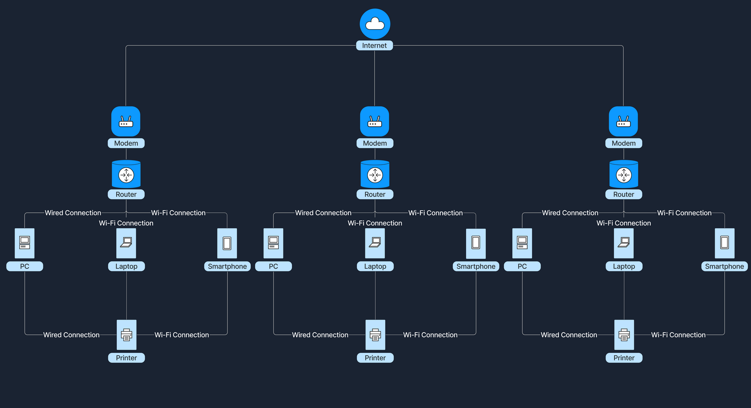
Wide Area Network
WAN - O’zida millionlagan LAN tarmoqlarni birlashtirgan bo’ladi, ko’pincha internet deb ham ataladi. INTERnationalNETwork

Slide 8
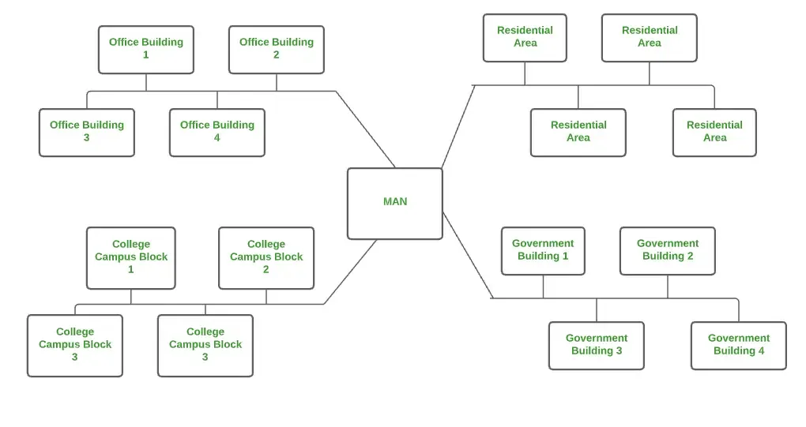
Metropolitan Area Network
MAN - bu tarmoq malum bir shaxarda yoki bir nechta shaxarda tarmoqlarni birlashtirishi MAN tarmoq deyiladi. WAN tarmoqdan farqi MAN tarmoq malum bir shaxar yoki shaxarlar tuzilmasi bilan chegaralangan bo’ladi. WAN internetdan farqi esa WAN ham ma’lum bir chegaraga ega Internet esa butun dunyo bo’ylab global xech qanday chegaraga ega emas.

Slide 9
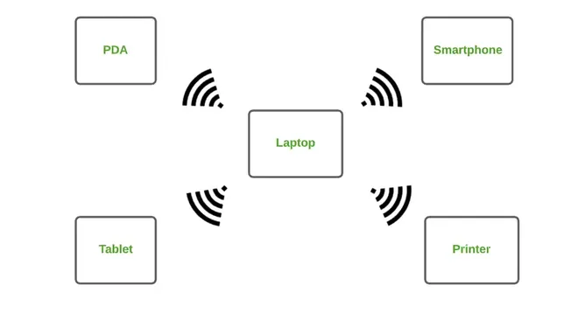
WPAN
Wireless Personal Area Network - Simsiz Shaxsiy Hududagi Tarmoq Bluetooth, ratsiya, infrared yoki quloqchinga bo’glangan smartphone.

Slide 10
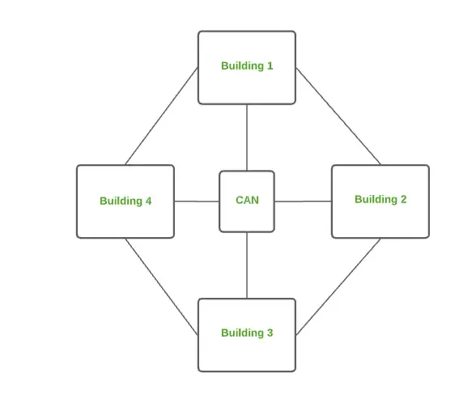
Campus Area Network (CAN)
CAN - bu tarqmoq maktab yoki universitet hududida bir nechta LAN tarmoqlarni bitta organizatsiya ostida birlashtirish uchun ishlatiladigan tarmoq turi bo’ladi.

Slide 11
VPN - Virtual Private Network
Ulangan tarmoqni o’zgartirish ishlatiladigan VPN. Buning 3 xil asosiy turlari bor: 1. Site to site - Bu tarmoq ximoyalangan client va server tomonidan bir xil tarmoqni xosil qiladi natijada tarmoq huddi ikta ulanish ham local addres kabi bo’ladi
2. SSL VPN - Bu web brauzerlarga o’rnatiladigan dasturlarni stream qilish uchun ishlatiladigan VPN. Misol tryhackme, hackthebox, offsec hujum uchun ishlatiladigan OS brauzer bilan boshqarish

Slide 12
Remote Access VPN
Bu VPN clientning qurilmasida virtual interface hosil qiladi chiquvchi tarmoq ana o’sha interface orqali yuboriladi bu masofaviy serverga bog’lanish uchun ishlatiladi. Misol: Openvpn tryhackme yoki hackthebox

Slide 13
